Slide 1


Corso di alta formazione professionale per Patrocinatore Stragiudiziale
(Professionista del risarcimento del danno – Ramo infortunistica stradale)
Legge 04/2013 – Norma Tecnica UNI 11477
Modulo 16 – La patologia dei sinistri stradali ed il suo rapporto con la condotta di guida
www.joinacademy.it

Slide 2


La patologia dei sinistri stradali ed il suo rapporto con la condotta di guida:
Definizione;
Tipologie di sinistri stradali;
Sinistri stradali in rettifilo;
Sinistri stradali in curva;
Sinistri stradali in corrispondenza degli incroci;
Sinistri stradali in sorpasso;
Tamponamento (semplice ed a catena);
“Sgambetto” e “taglio della strada”;
Sinistri stradali in retromarcia;
Casi di responsabilità desunti dalla Giurisprudenza.
Argomenti che verranno trattati in questa lezione:

Slide 3

Definizione
Per “patologia dei sinistri stradali” si intende lo studio delle cause che determinano la nascita e l’evoluzione dell’evento “incidente stradale”.
Tale studio viene messo in rapporto alla condotta di guida del conducente o dei conducenti coinvolti nel sinistro, alle caratteristiche dei principali tratti stradali ed alle corrispondenti turbative alla circolazione che possono ivi originarsi.

Slide 4
Tipologie di sinistri stradali
Esaminiamo gli aspetti principali dei più comuni sinistri stradali e precisamente:
● sinistri in rettifilo;
● sinistri in curva;
● sinistri in corrispondenza degli incroci stradali;
● sinistri in sorpasso;
● tamponamento, “sgambetto” e “taglio della strada”;
● sinistri in manovra di retromarcia.

Slide 5
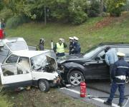
Sinistri stradali in rettifilo
Il rettifilo è caratterizzato:
► dal campo di visuale profondo, tanto da consentire l’avvistamento degli ostacoli e dei veicoli muoventi in direzione opposta a distanza sufficiente per trarne orientamento nella manovra di guida;
► dalla possibilità di sviluppare la massima velocità in rapporto alle condizioni del piano stradale, alla segnaletica che indica accessi laterali, restringimenti, presenza di centri abitati, di scuole, ecc.

Slide 6
Circostanze di turbativa del traffico
La turbativa del traffico in rettilineo, può derivare, in genere, dalle seguenti circostanze:
● immissione improvvisa di persone, animali o veicoli da accessi laterali, specie se non abbiano diritto di precedenza;
● eccesso di velocità in rapporto alle condizioni di visibilità, che non consentono il tempestivo avvistamento di un ostacolo, specialmente in sorpasso, negli incroci stradali in condizioni di scarsa visibilità (per es.: di notte, con nebbia);
● eccesso di velocità in rapporto alle condizioni di aderenza, specialmente se in discesa, con strada sdrucciolevole, (per es. coperta di ghiaietta o ghiacciata), tanto da derivarne slittamento o sbandamento, per una frenata eccessivamente violenta o per un’improvvisa e repentina manovra;

Slide 7
Circostanze di turbativa del traffico
● sorpasso effettuato non in condizioni di sicurezza;
● distrazione del conducente che nei lunghi rettifili subisce una pseudo-ipnosi o per un colpo di sonno dovuto a stanchezza;
● abbagliamento da parte di veicoli provenienti in direzione opposta, senza che si abbia cura di rallentare ed all’occorrenza fermarsi, venendo meno in tale circostanza la visibilità;
● guasti agli organi di guida o di traslazione (ruote), alle sospensioni oppure altri guasti, (per es.: l’apertura improvvisa di uno sportello, lo scoppio di un pneumatico, lo spegnimento dei fari di notte);
● passaggio da una corsia all’altra senza azionare l’indicatore di direzione o quando la corsia in cui ci si immette è già impegnata da veicoli provenienti in direzione opposta o da tergo.

Slide 8
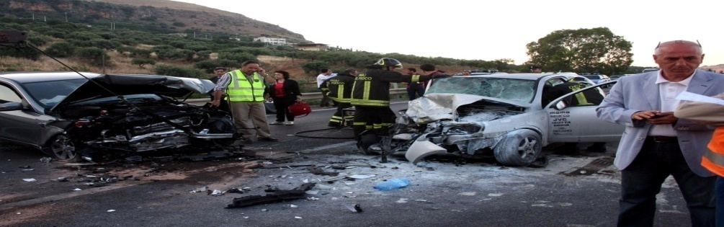
Caratteristiche dei sinistri
Il sinistro stradale in rettifilo è, in genere, caratterizzato da:
- violenza d’urto, specialmente quando lo scontro avviene tra veicoli muoventi in opposti sensi (l’energia cinetica è in rapporto diretto con il quadrato della velocità);
- gravità degli effetti in rapporto alla violenza d’urto, sui veicoli, sulle persone e sui carichi;
- tracce di frenatura profonde e lunghe in rapporto alla notevole velocità ed alla violenza delle reazioni di salvataggio;
- ubicazione dei corpi, dei veicoli e dei frammenti su un tratto di strada di una certa lunghezza.

Slide 9
Responsabilità dei sinistri
La responsabilità dei sinistri in rettifilo va ricercata, oltre che nelle turbative di cui prima, anche nelle seguenti infrazioni d’ordine tecnico-giuridico:
- mancato rispetto delle norme di circolazione sulla velocità, specialmente in corrispondenza di centri abitati, scuole, strettoie, dossi, crocevia, biforcazioni, ecc.;
- mancato rispetto dei diritti di precedenza;
- mancato rispetto di tenuta della propria mano;
- tentativo di sorpasso con spazio non sufficiente in rapporto alla differenza di velocità tra il sorpassando ed il sorpassante ed in rapporto alla ristrettezza della carreggiata utile;
- mancanza di adeguata prudenza negli incroci con altri veicoli, specie quando la strada non consente il sicuro doppio transito, essendo prescritto di rallentare ed eventualmente fermarsi quando l’incrocio si presenti non agevole.

Slide 10
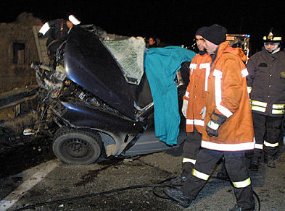
Sinistri stradali in curva
La curva è caratterizzata:
► dal campo di visuale limitato in profondità lungo la direttrice di marcia, specialmente se la curva presenta ai lati elementi topografici che concorrono ad impedire o limitare il campo visivo (curva coperta a destra o a sinistra oppure su entrambi i lati);
► da un raggio di curvatura, quindi dalla necessità di attuare una manovra di sterzaggio, per poter consentire al veicolo di percorrere l’arco. L’angolo di sterzaggio sarà tanto più grande quanto minore sarà il raggio di curvatura.

Slide 11
Circostanze di turbativa del traffico
La turbativa del traffico in curva può essere data da:
● presenza di un ostacolo fermo, senza che esso sia stato adeguatamente segnalato o di un veicolo avente marcia molto lenta (quasi “fermata”);
● non rigorosa tenuta della propria mano (indipendentemente dall’ampiezza della carreggiata, è il più possibile a destra);
● eccesso di velocità in rapporto all’aderenza dei pneumatici sulla strada o alla pendenza trasversale del piano stradale, potendo da ciò derivare uno sbandamento o un ribaltamento del veicolo in fuori (mancata tenuta della “velocità prudenziale”);
● eccesso di velocità in rapporto alla limitata profondità del campo di visuale (mancata tenuta della “velocità prudenziale”);

Slide 12
Circostanze di turbativa del traffico
● non esecuzione di segnali acustici o visivi, specialmente di notte e con la nebbia;
● eccessiva moderazione della velocità o repentini rallentamenti (quasi “fermate e/o arresti”), da cui può derivare un tamponamento od una manovra di schivaggio fuori mano o fuori strada da parte di altro veicolo che segue;
● esecuzione del sorpasso di altri veicoli (vietato dal C.d.S. mancando sufficiente campo di visuale);
● errata o non tempestiva manovra di sterzaggio per mancanza di autocontrollo del conducente o per eccesso di velocità;
● guasto agli organi di guida, di traslazione o di sospensione del veicolo, usura dei battistrada, sporgenza eccessiva del carico;
● inadeguatezza della segnaletica, per qualità ed ubicazione.

Slide 13
Caratteristiche dei sinistri
Il sinistro stradale in curva è caratterizzato da:
- violenza d’urto, quando vi è eccesso di velocità;
- l’essere stato fuori mano almeno uno dei veicoli entrati in collisione, se muoventi in senso opposto;
- presenza di tracce di frenatura di massima confondibili con quelle di sbandamento e slittamento (a questo riguardo è da notare che il conducente del veicolo che “è fuori mano” è portato a non frenare per l’automatica manovra di sterzaggio per ricondursi in regola, mentre il conducente del veicolo che “è alla propria mano” è portato istintivamente a frenare o sterzare, salvo cadere nell’errore, in questa manovra di salvataggio, quindi impattare o uscire fuori strada);

Slide 14
Caratteristiche dei sinistri
il verificarsi di una manovra di salvataggio in extremis, che conduce al caratteristico “angolo di fallito salvataggio”, (l’angolo di fallito salvataggio è quello che si determina idealmente sul terreno in corrispondenza del punto di urto tra due veicoli muoventi in senso opposto, i quali, per istintiva reazione dei rispettivi conducenti, vengono a collidere, fallendo nello scopo di evitarsi a vicenda), il quale deriva da un eccesso di velocità e dall’essere almeno uno dei veicoli non perfettamente alla “propria mano”, o peggio “fuori mano” se muoventi in senso opposto;
- il verificarsi del tamponamento contro altri veicoli muoventi nello stesso senso (quasi fermi), per eccessiva moderazione della velocità.

Slide 15
Comportamento in curva
E’ noto che in curva:
► colui che volta a destra è portato a rasentare il ciglio della strada interno se la visuale è libera, ma se la velocità non è moderata e la visuale è coperta egli è portato, per istinto, ad allargare il campo di visuale, spostandosi verso il centro della strada ed anche “fuori mano”, a prescindere dalla forza centrifuga;
► colui che svolta a sinistra è indotto a tagliare la curva, portandosi verso il centro della strada, per reagire alla forza centrifuga che tende invece a condurre il veicolo verso l’esterno. Ciò accade specialmente quando si tiene la velocità non moderata o quando sul limite esterno esiste un pericolo -reale o da sensazione- che induce a tenersi a distanza.

Slide 16
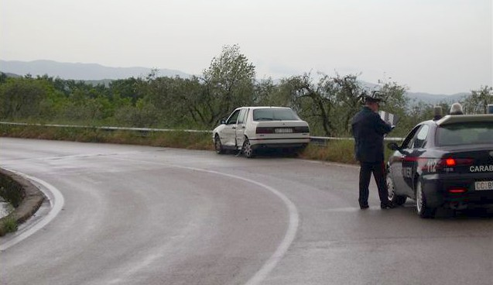
Comportamento in curva
Questo duplice opposto comportamento dei veicoli incrocianti porta abbastanza frequentemente ad una collisione nei pressi del centro della strada o entro una delle mezzerie quando uno dei due va decisamente contro mano; ma, sempre in rapporto a tale comportamento, che non è volontario, salvo il caso di incoscienza, i due conducenti sono indotti a precise reazioni, alla vista del pericolo.

Slide 17
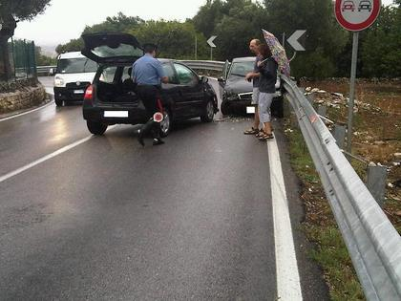
Reazioni dei conducenti
► Il conducente che è “fuori mano” o quasi, sterza a destra, per ricondursi sulla giusta direttrice di marcia, ma non frena perché la frenata impedirebbe la tempestività di tale manovra;
► il conducente che è “alla propria mano”, vedendosi la strada sbarrata, sterza a sinistra, per evitare l’urto frontale e frena perché non ha alcuna necessità di andare incontro all’altro;

Slide 18
Conseguenze
Se non esiste la “velocità prudenziale”, l’urto tra due veicoli è pressoché inevitabile se colui che era “fuori mano” lo era in misura notevole. Ma questa circostanza non è sempre valutabile, in mancanza di tracce di frenatura perché, come detto, tale veicolo non frena.
Il “tocco di massima” tra i veicoli avviene tra la fiancata del veicolo che era “fuori mano” (il quale obliqua a destra per reazione) e la parte anteriore del veicolo che era alla “propria mano”, ciò dipende dal fatto che il primo, non frenando, ed anzi talvolta accelerando, continua nella propria velocità, mentre l’altro rallenta.

Slide 19
Responsabilità del sinistro
Quando il sinistro avviene in tali circostanze, è evidente che la responsabilità di esso esiste per entrambi i conducenti, ma principalmente per il primo.
Infatti:
- il primo, essendo “fuori mano”, produce la turbativa fondamentale, dalla quale ogni ulteriore manovra consegue;
- il secondo, che, con sufficiente autocontrollo (possibile soltanto se si tiene velocità moderata) potrebbe portarsi maggiormente alla “propria mano” o potrebbe rallentare, fermandosi all’occorrenza, in considerazione dell’incrocio che si presenta non agevole, va invece a colpire il primo portandosi al centro della strada o addirittura “fuori mano”.

Slide 20
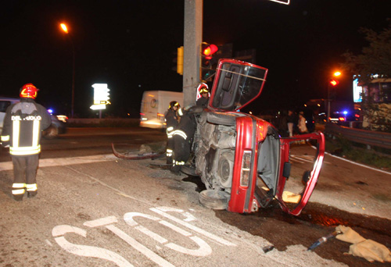
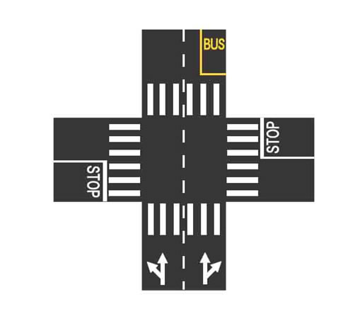
Sinistri in corrispondenza degli incroci
Gli incroci stradali sono caratterizzati dall’intersezione di due o più piani stradali e quindi di più correnti di traffico, in corrispondenza di una zona comune ai piani stessi (poligonale d’incrocio); conseguentemente, dall’intersezione di più mezzerie stradali, le quali indicano le zone percorribili, con un movimento normale e logico per evitare di intralciare l’altrui movimento, nel rispetto delle precedenze stabilite dal Nuovo Codice della Strada.

Slide 21
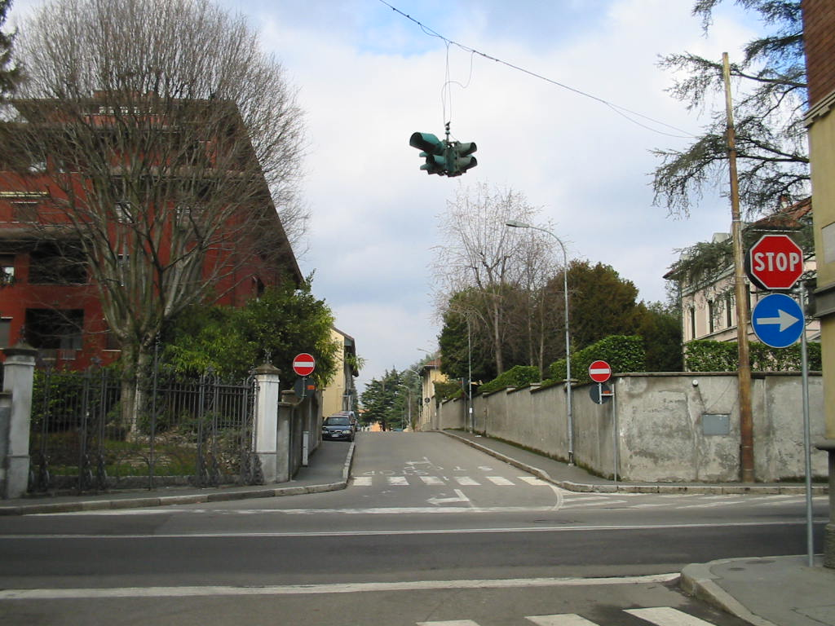
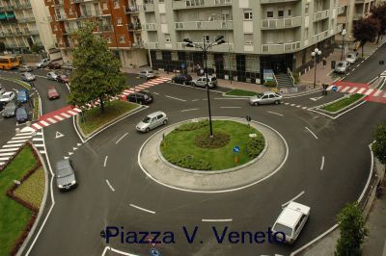
Sinistri in corrispondenza degli incroci
Sono considerati incroci stradali i “luoghi comuni” a due o più strade, le quali si intersecano con qualsiasi angolo, e pertanto di essi fanno parte: i crocevia, le biforcazioni, i bivi, le rotatorie, ecc.

Slide 22
Circostanze di turbativa del traffico
La turbativa del traffico negli incroci stradali, può derivare da:
● mancata tenuta della “propria mano”, errato incanalamento predirezionale oppure tentativo di sorpasso;
● eccesso di velocità in rapporto alla possibilità esistente dall’interferenza simultanea e reciproca fra le traiettorie di movimento normale o logico di due o più veicoli (è bene ricordare che nei pressi degli incroci la velocità deve essere sempre moderata);
● mancate segnalazioni acustiche (fuori dai centri abitati) o luminose, quando si debba richiamare l’attenzione di qualcuno;
● mancato rispetto delle norme di precedenza stabilite dal C.d.S. (precedenza di diritto);
● mancato rispetto della precedenza di fatto fuori dei centri abitati e negli incroci regolari, acquisita dall’altro per avere iniziato l’attraversamento dell’incrocio prima che sia stato visibile a distanza ravvicinata il veicolo cui spetterebbe la precedenza di diritto.

Slide 23
Caratteristiche dei sinistri
Il sinistro negli incroci è caratterizzato da:
urto a T o quasi;
tracce di frenatura, in genere commisurate a quelle di sbandamento per la simultanea azione sui freni e sullo sterzo nel tentativo di salvataggio;
di massima si tratta di urti violenti a causa dell’eccesso di velocità (infatti, se la velocità non è eccessiva il sinistro è quasi sempre evitabile).
E’ assai frequente il caso in cui chi abbia la precedenza di diritto non si tenga rigorosamente alla “propria mano” o imbocchi male la zona di incrocio, costituendo così sorpresa per l’altro; in questo caso il sinistro avviene per l’incauta fiducia nel buon comportamento altrui.

Slide 24
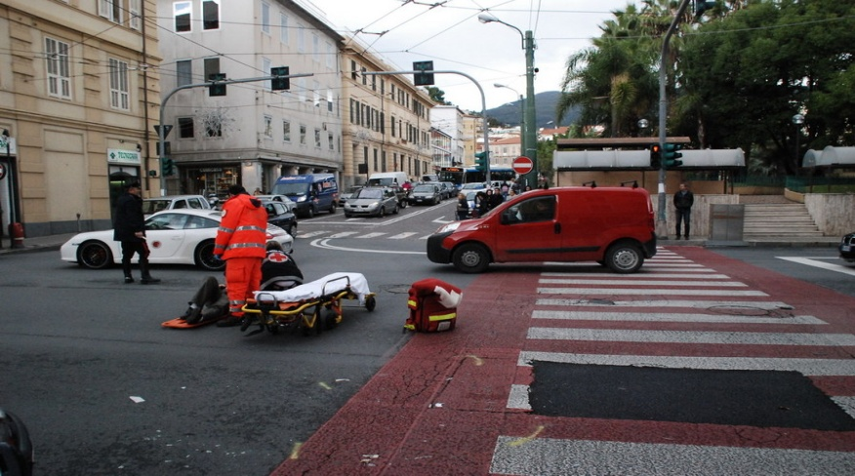
Responsabilità dei sinistri
La responsabilità dei sinistri negli incroci stradali va ricercata nelle turbative di cui sopra, a cui si aggiunge:
- l’abbagliamento nelle ore notturne;
l’attuazione del sorpasso (vietato in corrispondenza degli incroci, per legge e per esigenze tecniche della circolazione);
- la sosta sul poligono d’incrocio o nei pressi degli accessi, che intralcia la visibilità ed il traffico.

Slide 25
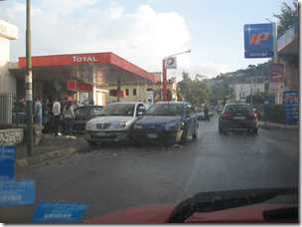
Sinistri stradali in sorpasso
Si ha il sorpasso quando un veicolo, trovando innanzi a sé sulla stessa direttrice di marcia un altro veicolo meno veloce o fermo, si porta davanti ad esso.
Le norme giuridiche che disciplinano il sorpasso riguardano divieti ed obblighi.

Slide 26
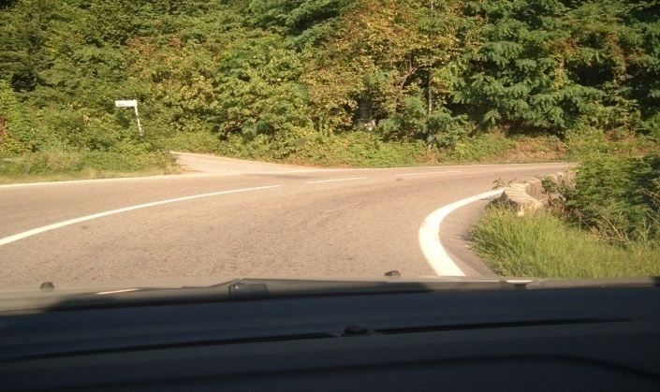
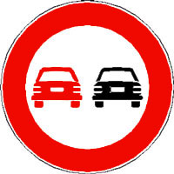
Divieti
Non è permesso il sorpasso in curva, sui dossi, negli incroci ed in ogni caso quando:
a) il campo di visuale libera non è sufficientemente profondo;
b) il veicolo da sorpassare si trova anch’esso in fase di sorpasso;
c) dalla direzione opposta sta giungendo altro veicolo oppure l’altro che segue ha segnalato l’intenzione di sorpassare;
d) non vi sia spazio sufficiente sulla sinistra;
e) si è presenti nella scia del veicolo che precede, a meno che esista, tra il proprio veicolo e quello che sta davanti, abbondante distanza di sicurezza ed ampio campo di visibilità.

Slide 27
Obblighi
Gli obblighi, sempreché esiste lo spazio sufficiente all’esecuzione della manovra, sono i seguenti:
a) prima di sorpassare si deve richiamare l’attenzione del conducente del veicolo che precede;
b) per sorpassare ci si deve portare a sinistra e, dopo sorpassato, gradualmente bisogna portarsi di nuovo a destra;
c) quando un veicolo sopraggiungente da tergo chiede via libera si deve agevolare comunque quest’ultima manovra portandosi del tutto a destra, senza accelerare.

Slide 28
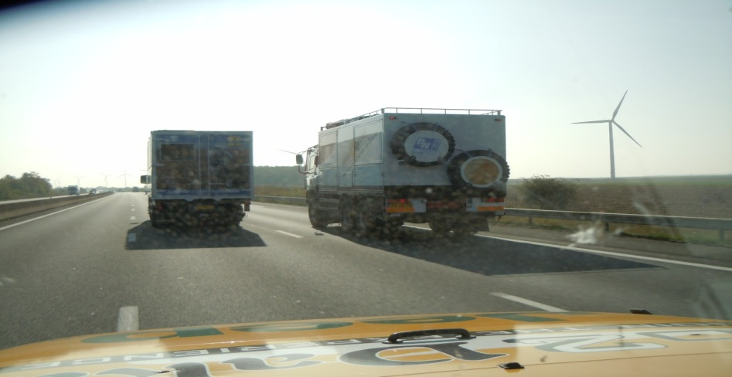
Tempi di sorpasso
Le norme tecniche derivano dalle considerazioni che seguono, basate sul fatto che la manovra di sorpasso può essere distinta in tre tempi:
- tempo di “avvicinamento al veicolo che precede”,
- tempo di “affiancamento con il veicolo, sorpassando”,
- tempo di “sopravanzamento e di rientro a destra”.

Slide 29
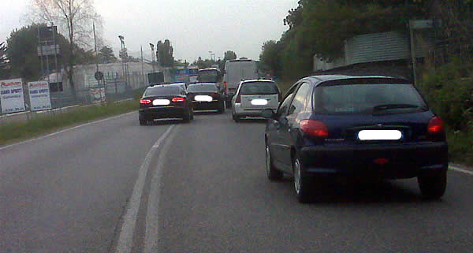
Attuazione dei tre tempi
E’ evidente che per l’attuazione di questi tre tempi occorre che esista:
- spazio laterale per il contemporaneo passaggio dei due veicoli, tra i quali sia interposto adeguato intervallo di sicurezza;
- spazio in profondità sufficiente a consentire l’esecuzione del sorpasso, senza dover ricorrere a manovre di ripiego pericolose (spazi limitati, aumento di velocità, contemporanea presenza di altri veicoli sulla strada).

Slide 30
Tempo di avvicinamento
Il “tempo di avvicinamento” è quello occorrente al veicolo sorpassante per raggiungere e portarsi all’altezza del veicolo da sorpassare.
Durante l’avvicinamento, al concetto di “distanza di sicurezza” va sostituito quello della “sicurezza con la non coincidenza delle direzioni di spostamento”, vale a dire che il veicolo sorpassante deve spostarsi sulla sinistra a partire dalla distanza di sicurezza.

Slide 31
Tempo di affiancamento
Il “tempo di affiancamento” è in rapporto alla lunghezza dei due veicoli (sorpassante e sorpassando) ed alla differenza tra le loro velocità.
L’affiancamento non deve essere iniziato fino a quando il veicolo che segue non abbia la certezza che il conducente del veicolo che precede abbia compreso le sue intenzioni, dando via libera (spostamento a destra).
Il tempo di affiancamento aumenta con il crescere della somma delle lunghezze e diminuisce con il crescere della differenza delle rispettive velocità; ciò significa che è più difficile il sorpasso di autotreni che di autovetture e che la difficoltà aumenta se si deve sorpassare non un solo veicolo, ma una colonna di veicoli, specie se autotreni.

Slide 32
Tempo di sopravanzamento e di rientro a destra
Il “tempo di sopravanzamento (o di scavalcamento) e di rientro a destra” corrisponde a quello necessario al veicolo sorpassante per portarsi avanti al sorpassato (per la maggiore velocità che ha), di tanti metri quanti ne occorrono per raggiungere da esso una distanza di sicurezza.
Tale tempo aumenta con il crescere della distanza di sicurezza e diminuisce con il crescere della differenza tra le velocità dei due veicoli.

Slide 33
Norme di sorpasso
In pratica, però, non essendo possibile fare tanti conteggi, il sorpasso viene effettuato secondo le seguenti norme:
- avvicinamento di sicurezza, spostandosi a sinistra e facendo in anticipo le prescritte segnalazioni luminose e, se è il caso, acustiche;
- prima di iniziare l’affiancamento si osserva se esiste spazio sufficientemente libero, in rapporto alla velocità tenuta dai due veicoli, assicurandosi che non esistono bivi, curve oppure altri veicoli o ostacoli che potrebbero essere sorpassati dal veicolo che precede, o che potrebbero causare uno spostamento di questo a sinistra;
- iniziato l’affiancamento, si cerca di ridurre il tempo e lo spazio di crisi, continuando nei segnali luminosi (ed eventualmente acustici), affinchè il conducente che precede ne abbia coscienza;
- ultimato l’affiancamento si continua ancora per alcuni istanti sulla sinistra, in velocità, poi ci si sposta gradualmente a destra, evitando assolutamente di collidere con il veicolo sorpassato, il quale deve però comunque agevolare la manovra.

Slide 34
Responsabilità dei sinistri
La responsabilità dei sinistri stradali nei sorpassi va ricercata nella violazione delle norme giuridiche, tecniche e di prudenza.
Poniamo in evidenza che:
- durante il sorpasso si sta “fuori mano”, occupando la mezza strada appartenente ai veicoli che provengono dalla direzione opposta (questi ultimi hanno l’obbligo di rallentare o anche fermarsi dove l’incrocio si presenti non agevole, art. 141 C.d.S.);
- per compiere il sorpasso si deve tener conto delle necessità di una normale condotta di marcia di chi precede, non potendosi esigere manovre di emergenza eccezionali;
- chi sorpassa deve valutare il pro ed il contro di tale manovra, che egli compie a proprio rischio, nei riguardi dello spazio disponibile e del tempo necessario;

Slide 35
Responsabilità dei sinistri
è frequente il caso di veicoli sorpassandi i quali, pur avendo dato via libera ed avendo rallentato, nel corso della manovra di sorpasso, sono costretti a spostarsi a sinistra o ad arrestarsi per l’improvviso apparire di un ostacolo in movimento sulla rispettiva destra, o per evitare di urtare un pedone od un ciclista, oppure in conseguenza di una manovra compiuta da altro veicolo che precede;
- chi segue il veicolo sorpassante deve tenersi a distanza di sicurezza, per non intralciare eventuali manovre di rientro e non subirne le conseguenze;
- il sorpasso a destra è ammesso quando il veicolo che precede abbia azionato il segnale di svolta a sinistra, esista sulla destra spazio sufficiente e vengano messe in atto tutte le cautele.

Slide 36
Responsabilità dei sinistri
Ne deriva che possono essere responsabili, nel quadro della manovra del sorpasso, più persone:
- chi sorpassa senza adottare le norme giuridiche e tecniche;
- chi viene sorpassato, laddove compia manovre inopinate o non dia la precedenza a chi sia già in fase di sorpasso quando questo non sia proibito oppure non agevoli tale manovra spostandosi a destra e, all’occorrenza, rallentando;
- chi segue eventualmente la scia del sorpassante imprudentemente, senza assicurarsi della reale possibilità di tale manovra;
- chi proviene dal senso opposto e che, accortosi del sorpasso in atto, pur presentandosi l’incrocio non agevole, se non impossibile, non rallenta o non si arresta o non fa tutto il possibile per evitare il sinistro;
- chi, seguendo il veicolo rientrante dal sorpasso, non abbia tenuto da questo la distanza di sicurezza, per cui, al suo rientro, lo tamponi.

Slide 37
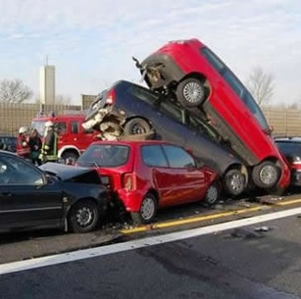
Tamponamento
In infortunistica stradale, il tamponamento è l’urto del veicolo che segue sul posteriore del veicolo che lo precede.
Il tamponamento è, in genere, dovuto a due fatti concomitanti:
- l’improvviso rallentamento o l’arresto del veicolo che precede;
- l’intempestiva frenata del veicolo che segue, il quale per eccesso di velocità o per essersi tenuto troppo da presso, va ad urtare contro il veicolo che lo precede.

Slide 38
Effetti dell’urto e responsabilità
Gli effetti dell’urto sono proporzionali alla differenza di velocità tenuta dai due veicoli al momento della collisione ed alle loro masse.
La responsabilità, invece, viene di massima attribuita al veicolo tamponante, in quanto, l’attuale C.d.S. all’art. 149 sancisce che “durante la marcia i veicoli devono essere tenuti, rispetto al veicolo che precede, ad una distanza di sicurezza tale che sia garantito in ogni caso l’arresto tempestivo e siano evitate collisioni con i veicoli che precedono”.

Slide 39
Responsabilità
Occorre, però, esaminare ogni singolo caso per conoscere se anche altri abbiano concorso alla produzione dell’evento, con comportamento non normale sotto il profilo giuridico e tecnico; vale a dire riscontrando se il veicolo che precede abbia avuto funzionanti i prescritti dispositivi di segnalazione e li abbia in effetti fatti funzionare per tempo e se la sua frenata si sia svolta per la durata e lo spazio normali. Ciò non avviene, ad esempio, quando il veicolo che precede si sia arrestato per aver colliso contro un altro ostacolo o un altro veicolo antistante, mentre è da ritenere che se egli avesse tenuto, a sua volta, distanza di sicurezza dal veicolo che lo precedeva, avrebbe potuto arrestarsi per tempo e non bruscamente o all’istante.

Slide 40
I tamponamenti a catena
Per i tamponamenti che si susseguono a catena dall’avanti all’indietro, le responsabilità vanno esaminate anch’esse dall’avanti all’indietro, cioè vedendo come si sia comportato il primo dei veicoli coinvolti, poi il secondo, poi il terzo, ecc. Mentre quando i tamponamenti si susseguono dal dietro all’avanti è il comportamento dell’ultimo che deve essere esaminato per primo e poi quello di tutti gli altri veicoli.
Si tenga presente, inoltre, la necessità di rilevare le tracce di frenatura (se esistono o meno), l’intensità, la lunghezza e le altre caratteristiche, nonché gli effetti dell’urto, da mettere poi in raffronto con le masse dei veicoli coinvolti.

Slide 41
Criterio equitativo
Un criterio equitativo che può essere accettato ai fini del risarcimento del danno, nei casi di incertezza, è quello che “ognuno risarcisce i danni prodotti alla parte posteriore del veicolo che precede e tiene a proprio carico i danni alla parte anteriore del proprio”, sempreché si tratti di caso semplice, perché altrimenti occorre analizzare il comportamento nel dettaglio di tutti i veicoli, specie quando vi siano anche responsabilità penali.

Slide 42
“Sgambetto” e “taglio della strada”
Un caso di eccezione sulla responsabilità si ha quando il veicolo che precede si ferma all’improvviso, immediatamente dopo aver effettuato un sorpasso, perché in tal caso si determina un vero e proprio “sgambetto” (chiamato anche “arresto improvviso”).
Si ha invece il “taglio della strada” quando l’autoveicolo che ha effettuato il sorpasso si sposta diagonalmente a destra con rapidità, senza lasciare al veicolo sorpassato il necessario spazio, ponendosi innanzi ad esso con direzione obliqua, sia che poi riprenda la normale marcia, sia che attui una manovra di imbocco di una strada laterale sulla destra.

Slide 43
“Sgambetto” e “taglio della strada”
Si ha il “taglio della strada” anche in altri tre casi:
1) quando si effettua la svolta a sinistra senza fare (e per tempo) il prescritto segnale al veicolo che segue;
2) quando in un incrocio non si dà la precedenza al veicolo che viene dalla destra;
3) quando, nel voltare a sinistra, non si dà la precedenza al veicolo che viene dalla direzione opposta.
E’ evidente che lo “sgambetto” ed il “taglio della strada” costituiscono violazione agli articoli del C.d.S., relativi alle regole di sorpasso (148 e 149) e di precedenza (art. 145).

Slide 44
Sinistri stradali in retromarcia
La retromarcia è una manovra di ripiego che può essere eseguita quando si è certi di compierla in sicurezza, infatti:
- se eseguita stando alla “propria mano”, nel movimento si fa uno spostamento “fuori mano” essendo la marcia invertita;
se eseguita “fuori mano”, si ha il veicolo rovesciato invertendo i segnali visivi.
E’ buona norma eseguire tale manovra con la collaborazione di un terzo dopo di essersi assicurati che dietro al veicolo non esistono persone, animali o cose. Facciamo però osservare, che i sinistri più gravi per retromarcia si verificano proprio quando si faccia affidamento sulla collaborazione di un segnalatore, in quanto in questo caso i movimenti si eseguono più speditamente ed una svista può essere fatale.

Slide 45
Effetti e responsabilità
Il sinistro in retromarcia è molto frequente. Gli effetti, se non riguardano persone, sono di massima modesti, perché modesta è la velocità.
La responsabilità ricade su colui che compie la manovra, specie se non abbia fatto segnalazioni sufficienti a terzi e se essa è compiuta con imprudenza, oppure non dando la precedenza a chi è già presente nel flusso della circolazione (art. 154 C.d.S.). Non si esclude, però, che nella determinazione dei sinistri da retromarcia partecipi l’imperizia, la negligenza, l’imprudenza o la prepotenza di terzi, quindi possono sorgere corrispondenti responsabilità a carico di essi.

Slide 46
Casi di responsabilità desunti dalla Giurisprudenza
Nelle slides che seguono si citano alcuni casi particolari di responsabilità nei sinistri stradali desunti dalla Giusrisprudenza.
Si riportano alcune sentenze della Corte di Cassazione, con l’obiettivo di fornire ulteriori elementi di conoscenza e valutazione al consulente di infortunistica stradale, senza la pretesa, però, di fornire un elenco completo dell’intera casistica.

Slide 47
Casi di responsabilità desunti dalla Giurisprudenza
ABBAGLIAMENTO.“L’abbagliamento può discriminare la condotta del conducente che, in conseguenza di quella circostanza, abbia causato un incidente, soltanto quando questi abbia proceduto con una condotta di guida che non costituisca pericolo per la sicurezza delle persone e delle cose, e allorchè l’abbagliamento si sia verificato in modo del tutto imprevisto ed imprevedibile. Il conducente di un veicolo proveniente in direzione inversa è tenuto pertanto a rallentare la velocità al massimo e, occorrendo anche fermarsi al fine di evitare l’insorgenza di una situazione di pericolo”
(Cass. 22 Marzo 1991, Cass. 15 Maggio 1992 n. 5647).

Slide 48
Casi di responsabilità desunti dalla Giurisprudenza
PEDONE “INCERTO”.“Il conducente del veicolo che incontri sulla sua strada un pedone che tardi a scansarsi è tenuto a rallentare la velocità ed all’occorrenza a fermarsi e ciò anche se tale comportamento può far sorgere il ragionevole convincimento che gli avrebbe concesso la precedenza. Il conducente del veicolo investitore che ha violato le citate disposizioni non può invocare a propria discolpa la semplice inosservanza, da parte del pedone, dell’obbligo di cedere la precedenza (se fuori delle strisce pedonali), che può essere valutata come concausa dell’evento, ma non come causa esclusiva interruttiva del rapporto causale”
(Cass. 24 Luglio 1987 n. 8515).

Slide 49
Casi di responsabilità desunti dalla Giurisprudenza
PRECEDENZA “DI FATTO”. “La precedenza cronologica, o di fatto, può ritenersi legittimamente fruibile solo quando il conducente sfavorito si presenti sull’area d’intersezione dell’altrui traiettoria di marcia (area d’incrocio o di svolta) con tale anticipo da consentirgli di effettuare l’attraversamento con assoluta sicurezza, senza alcun rischio per la circolazione e senza porre in essere alcun pericolo per il conducente del veicolo favorito, il quale non deve essere costretto a ricorrere a manovre di emergenza”
(Cass. 28 Ottobre 1988 n. 10589).
“Ciò comporta che la precedenza di fatto viene esercitata a rischio ed a pericolo di chi se ne avvale, con la conseguenza che lo stesso verificarsi dell’incidente lo costituisce in colpa. L’unico elemento che può alleggerire la situazione del soggetto obbligato alla precedenza è il fatto che l’andatura del veicolo antagonista non venga inopinatamente ed imprevedibilmente mutata dopo il reciproco avvistamento” (Cass. 13 Dicembre 1990 n. 16405).

Slide 50
Casi di responsabilità desunti dalla Giurisprudenza
CAMBIAMENTO DI DIREZIONE.“Il conducente di un veicolo che intende cambiare direzione di marcia non ha soltanto l’obbligo di segnalare il cambio di direzione, ma anche quello di accertarsi attraverso lo specchio retrovisore, prima di iniziare la manovra, se la stessa possa creare pericoli di collisione con il veicolo in precedenza affiancato”
(Cass. 29 Novembre 1991 n. 12148).
“Nel caso di conflitto fra la manovra di svolta a sinistra ed il sorpasso di un veicolo sopraggiungente, la manovra di svolta deve lasciare la priorità al sorpasso”
(Trib. di Napoli 10/10/1987, Cass. 16 Gennaio 1989 n. 343).

Slide 51
Casi di responsabilità desunti dalla Giurisprudenza
CASO FORTUITO. “Ai fini dell’esonero dalla responsabilità il “caso fortuito” deve presentare i caratteri dell’evento imprevedibile ed inevitabile, un fattore improvviso ed esorbitante dalla regola. Tale non è l’abbagliamento solare, in tema di reati colposi, l’abbagliamento provocato dai raggi solari è una circostanza irrilevante agli effetti della configurabilità della colpa, trattandosi di un fenomeno naturale e prevedibile”
(Cass. 11 Agosto 1992 n. 8928).
“Anche per il “malore improvviso”, in mancanza di elementi idonei per la valutazione delle asserite condizioni psico-fisiche deve ritenersi che la condotta del soggetto normalmente idoneo alla guida e capace di autodeterminarsi, sia riferibile ad un’azione cosciente e volontaria e, quindi liberamente determinabile. Così come non costituisce “caso fortuito” lo spirare del vento, salvo che il vento assume un carattere ciclonico e/o di vortice improvviso” (Cass. 20 Gennaio 1970).

Slide 52
Casi di responsabilità desunti dalla Giurisprudenza
SORPASSO. “La manovra di sorpasso costituisce, di per sé stessa, un momento di turbamento della circolazione e pertanto deve essere eseguita in condizioni di assoluta sicurezza, il che si verifica solo quando il conducente del veicolo abbia una completa visibilità ed uno spazio libero sufficiente il quale deve comprendere lo spazio completo occorrente per portare a termine il superamento sia in rapporto alla velocità dei due veicoli e sia in rapporto all’ampiezza ed alla caratteristica della strada e delle condizioni di traffico. In caso di collisioni con un veicolo procedente in senso inverso occorre stabilire se la manovra di sorpasso sia iniziata quando il veicolo incrociante si trova a distanza tale da consentire il sorpasso stesso con assoluta sicurezza” (Cass. 08 Gennaio 1988 n. 38).
“In caso di sorpasso del ciclista, occorre avere particolare attenzione per il limite laterale di sicurezza che dovrà risultare maggiore in ragione degli ondeggiamenti e delle oscillazioni proprie di questo tipo di veicoli”
(Cass. 14 Dicembre 1990 n. 16422).

Slide 53
Casi di responsabilità desunti dalla Giurisprudenza
INCROCIO A “T”. “L’obbligo della precedenza non ricorre con riguardo ad un incrocio a T, quando le direttrici di marcia dei veicoli che sono venuti a collisione non siano destinate ad incontrarsi neppure nei loro ideali prolungamenti, con la conseguenza che in tal caso occorre accertare se il comportamento tenuto da entrambi i conducenti si sia uniformato alle prescrizioni di legge e di comune prudenza imposte dalla specifica e concreta situazione”
(Cass. 11 Luglio 1987 n. 6077).
Caso in cui una vettura svoltando a destra in un incrocio a T, si era scontrata con altra che proveniva da quel lato, in senso opposto di marcia, superando contromano una fila di veicoli fermi.

Slide 54
Casi di responsabilità desunti dalla Giurisprudenza
DISTANZA DALLA CARREGGIATA. “L’obbligo imposto al conducente di autoveicolo di tenere la rigorosa destra non si spinge sino al punto da consentirgli di procedere lungo e rasentando la linea gialla di delimitazione della sede carrabile”
(Cass. 14 Febbraio 1989 n. 2094 – riconoscimento della responsabilità dell’automobilista per aver investito un ciclomotorista fermo sulla striscia gialla).
SCONTRO SENZA COLLISIONE. “Il conducente che percorrendo in senso vietato un tratto di strada, costringa l’automobilista procedente legittimamente in senso inverso sulla stessa strada ad una brusca manovra d’emergenza, risponde dei danni conseguenti a tale manovra, anche se fra i due veicoli non ci sia stata collisione”
(Trib. di Bari 21 Febbraio 1992).

Slide 55
Casi di responsabilità desunti dalla Giurisprudenza
IMMISSIONE IN AREE PRIVATE. “La manovra di conversione a sinistra per accedere dalla strada pubblica in un luogo privato o più in generale in un luogo non destinato ad un pubblico transito è soggetta alla disciplina prevista per l’immissione nel flusso della circolazione, con preventivo arresto sul lato destro della strada e l’obbligo di precedenza nei confronti di tutti i veicoli provenienti da qualsiasi direzione” (Cass. 21 Dicembre 1978 n. 9525).
“Sono da considerarsi aree private le aree di distribuzione dei carburanti” (Cass. 01 Giugno 1990 n. 8058), “le strade non aperte ufficialmente al pubblico” (Cass. 25 Gennaio 1986 n. 870), “ma non le strade di proprietà privata aperte al pubblico transito”
(Cass. 21 Dicembre 1987 n. 9525).

Slide 56
